Slide 1

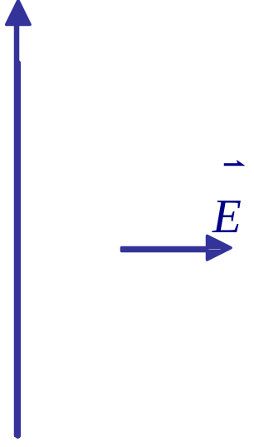

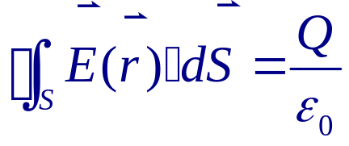
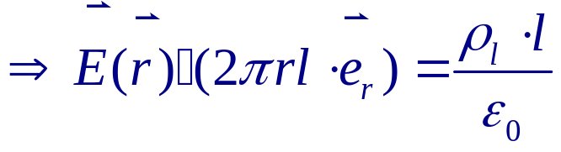
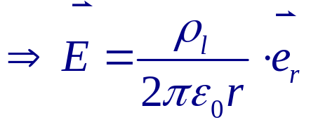


典型例题
例
求无限长线电荷在真空中产生的电场。
分析：电场方向垂直圆柱面。
电场大小只与r有关。
解：取如图所示高斯面。
由高斯定律，有

Slide 2



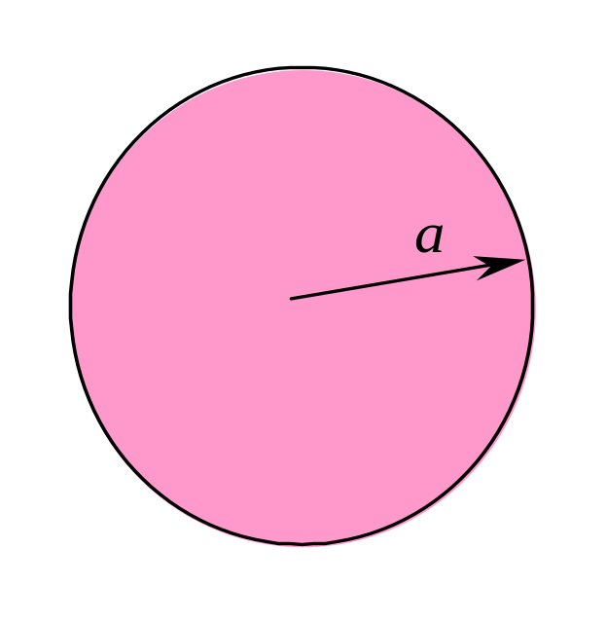
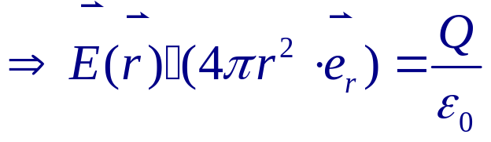
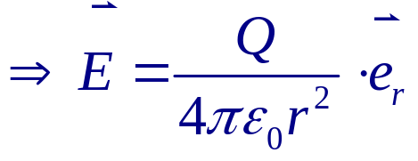
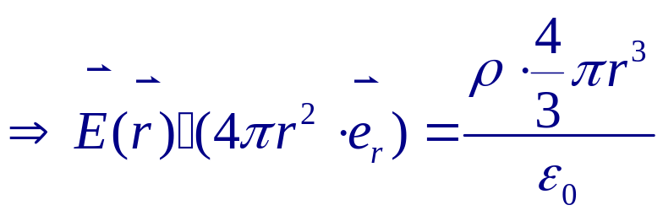
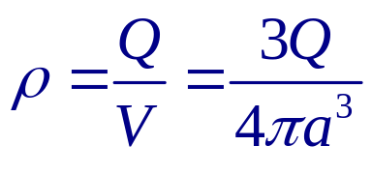
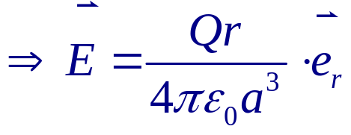
例
半径为a的球形带电体，电荷总量Q均匀分布在球体内。
求：（1） （2）
（3）
分析：电场方向垂直于球面。
电场大小只与r有关。
解：1) 取如图所示高斯面。
在球外区域：r≥a
在球内区域：r≤a

Slide 3
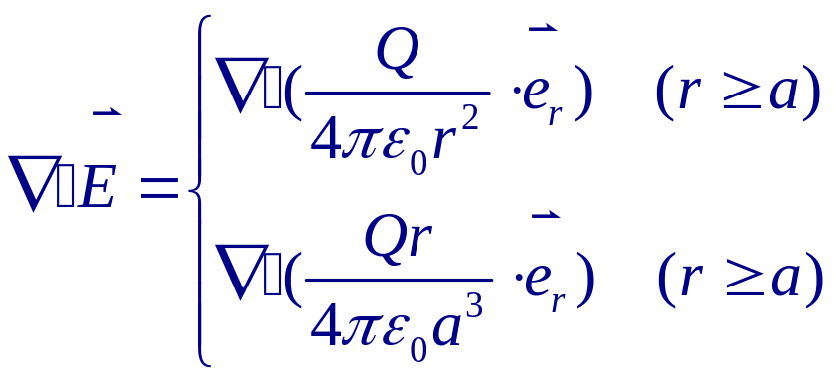
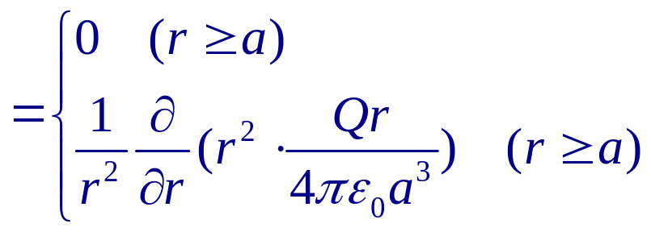
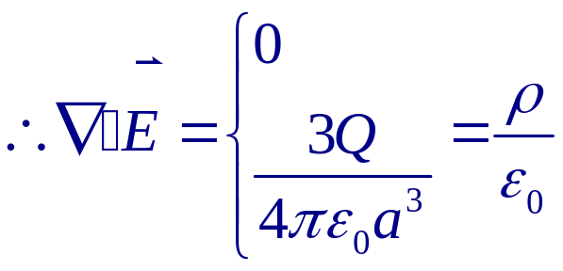
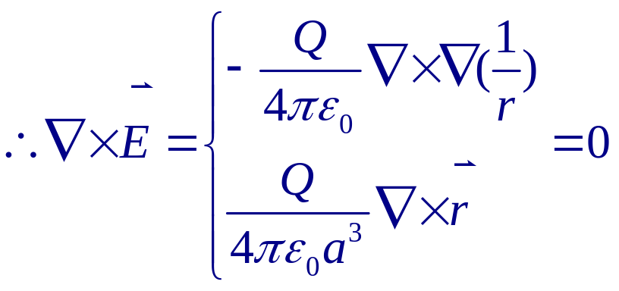
2）解为球坐标系下的表达形式。
3）

Slide 4

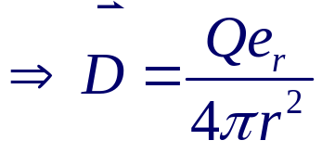
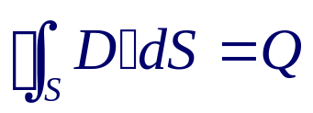
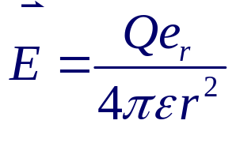
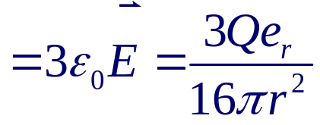
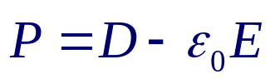
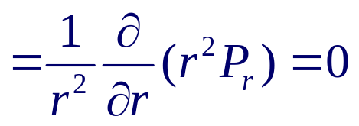


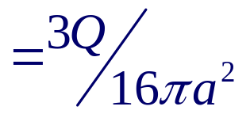
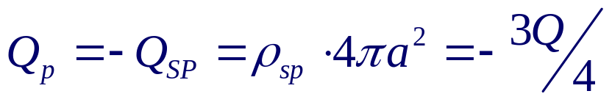
例
半径为a的球形电介质体，其相对介电常数 ,
若在球心处存在一点电荷Q，求极化电荷分布。
解：由高斯定律，可以求得
在媒质内：
体极化电荷分布:
面极化电荷分布:
在球心点电荷处：

Slide 5

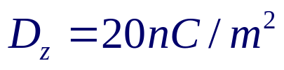
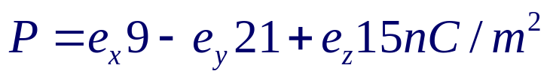

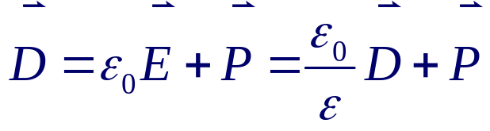
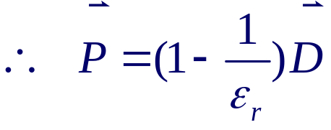
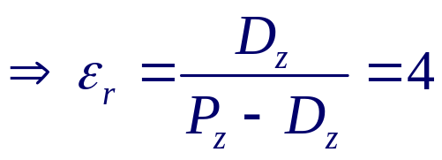
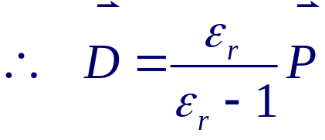
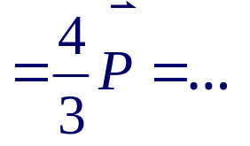
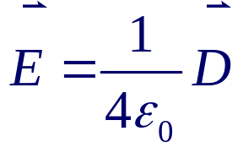
在线性均匀媒质中，已知电位移矢量 的z分量为
，极化强度
求：介质中的电场强度 和电位移矢量 。
例
解：由定义，知：

Slide 6
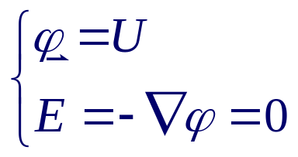


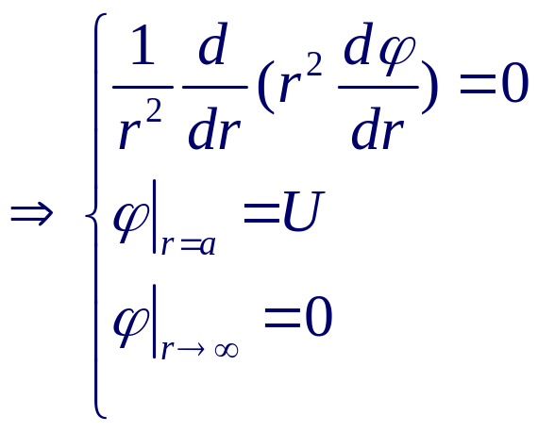
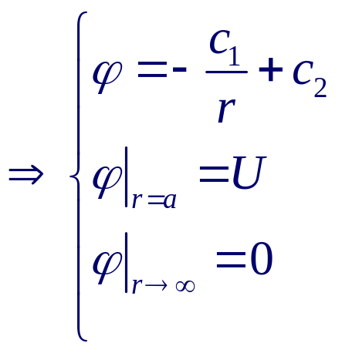
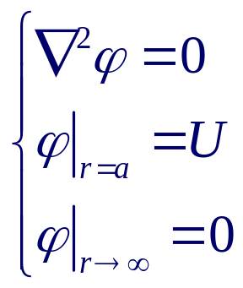
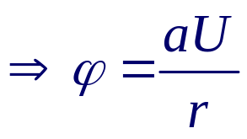
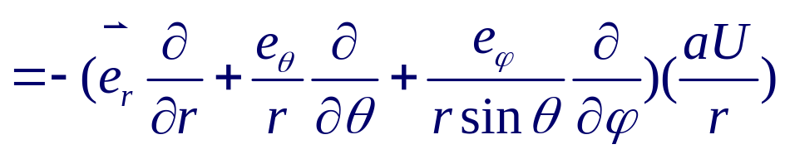

例
半径为a的带电导体球，已知球体电位为U，
求空间电位分布及电场强度分布。
解法一：导体球是等势体。
时：
时：

Slide 7
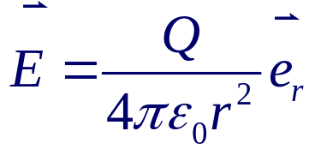
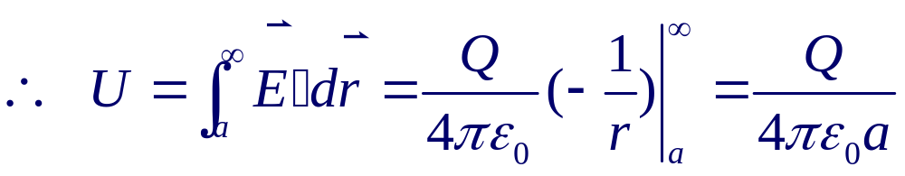

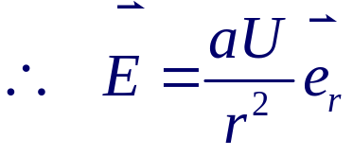
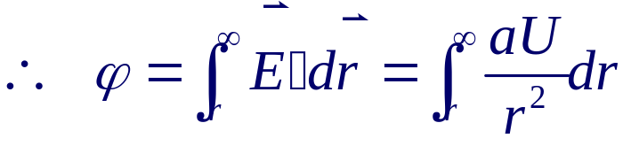
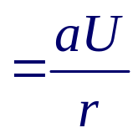
解法二：电荷均匀分布在导体球上，呈点对称。
设导体球带电总量为Q，则可由高斯定理求得，在球外空间，电场强度为：

Slide 8




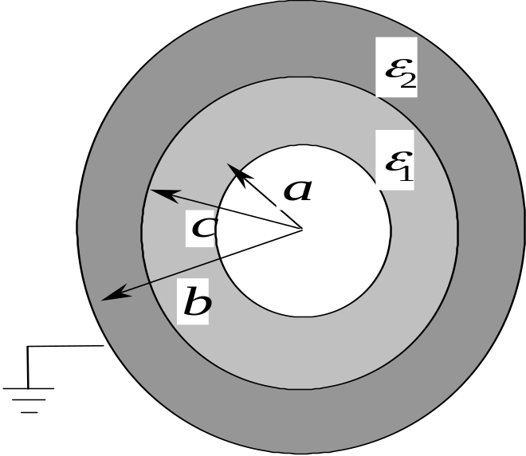

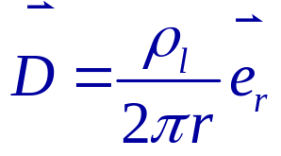
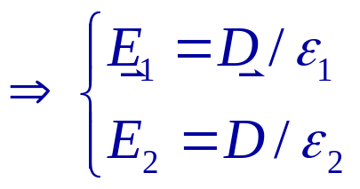
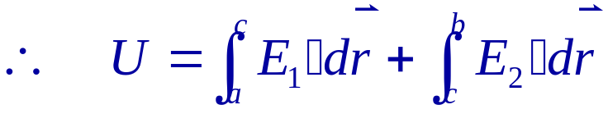
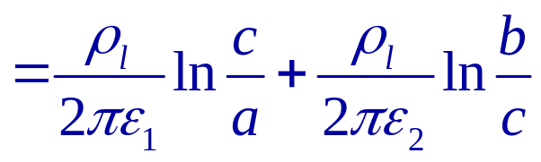
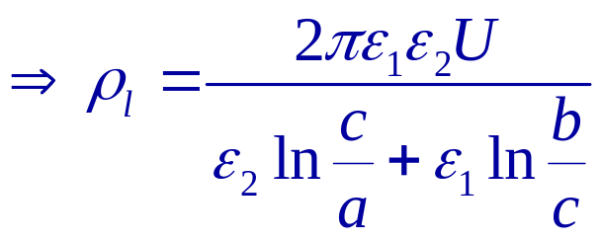
例
同轴线内导体半径为a，外导体半径为b。内外导体间充满介电常数分别为 和 的两种理想介质，分界面半径为c。已知外导体接地，内导体电压为U。
求:(1)导体间的 和 分布；
(2)同轴线单位长度的电容
分析：电场方向垂直于边界，由边界条件可知，在媒质两边 连续
解：设内导体单位长度带电量为
由高斯定律，可以求得两边媒质中，

Slide 9
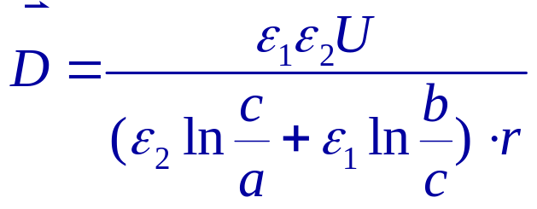
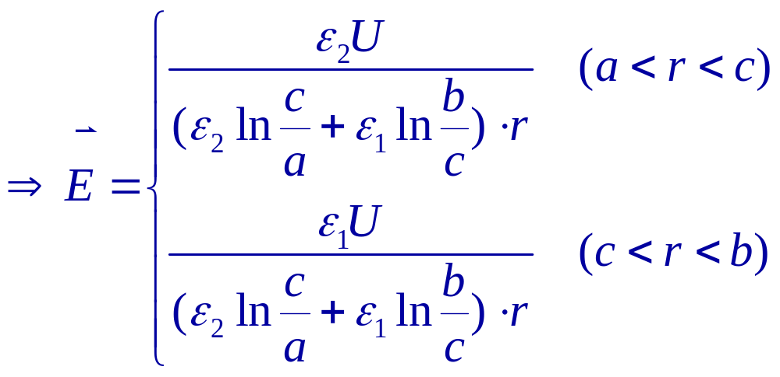

Slide 10
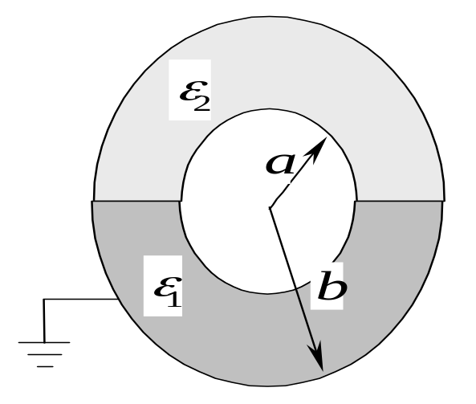





例
球形电容器内导体半径为a，外球壳半径为b。其间充满介电常数为 和 的两种均匀媒质。设内导体带电荷为q，外球壳接地，求球壳间的电场和电位分布。
分析：电场平行于介质分界面，由边界条件可知，介质两边 相等。
解：令电场强度为 ，由高斯定律

Slide 11










例
同轴线填充两种介质，结构如图所示。两种介质介电常数分别为 和 ，导电率分别为 和 ，设同轴线内外导体电压为U。
求：(1)导体间的 ， ， ；
(2)分界面上自由电荷分布。
解：这是一个恒定电场边值问题。不能直接应用高斯定理求解。
由边界条件，边界两边电流连续。
设单位长度内从内导体流向外导体电流为I。
则：
由导电媒质内电场本构关系，可知媒质内电场为：

Slide 12









Slide 13









2）由边界条件：
在 面上：
在 面上：
在 面上：

Slide 14










例
平行双线，导线半径为a，导线轴线距离为D
求：平行双线单位长度的电容。（a<<D)
解：设导线单位长度带电分别为 和 ，则易于求得，在P点处，
导线间电位差为：

Slide 15





例
计算同轴线内外导体间单位长度电容。
解：设同轴线内外导体单位长度带电量分别为 和 ，则内外导体间电场分布为：
则内外导体间电位差为：
内外导体间电容为：

Slide 16












例
同轴线内外导体半径分别为a,b，导体间部分填充介质，介质介电常数为 ，如图所示。已知内外导体间电压为U。
求：导体间单位长度内的电场能量。
解：设同轴线内导体单位长度带电量为
由边界条件知在边界两边 连续。

Slide 17









两种方法求电场能量：
或应用导体系统能量求解公式

Slide 18












例
已知同轴线内外导体半径分别为a,b，导体间填充介质，介质介电常数为 ，导电率为 。已知内外导体间电压为U。
求：内外导体间的 1） ;2） ;3） ;4） ; 5） ;6）
分析：为恒定电场问题。
电荷只存在于导体表面，故可用静电场高斯定理求解。
解法一：应用高斯定理求解。
设内导体单位长度电量为 则

Slide 19







Slide 20








解法二：间接求解法
由于内外导体间不存在电荷分布，电位方程为

Slide 21







解法三：恒定电场方法求解
令由内导体流向外导体单位长度总电流强度为I，则

Slide 22









例
导体球壳，内径为b，外径为c，球壳球心为半径为a导体球，导体球带电量Q,中间充满两种介质，介电系数分别为ε₁和ε₂，介质分界面如图所示。
求：（1）空间场分布E(r)；
（2）空间电位分布；
（3）电容；
（4）系统电场能量。
Q
解：由边界条件知， 连续。
（1）r<a，该区域为导体空间，故： =0；
a<r<b，由高斯定理有

Slide 23






b<r<c，该区域为导体空间，故： =0；
r>c，
（2）求电位分布。
r>c，
b<r<c，为导体区域，等势体，电位等于外表面电位
a<r<b，
r<a,

Slide 24


（3）电容
（4）总电场能量为

Slide 25







例题
半径为a的无限长直导体内通有电流I，计算空间磁场强度 分布
解：根据安培环路定律
当r>a时
当r<a时

Slide 26












例题
内、外半径分别为a、b的无限长中空导体圆柱，导体内沿轴向有恒定的均匀传导电流，体电流密度为 导体磁导率为 。求空间各点的磁感应强度
分析：电流均匀分布在导体截面上，呈轴对称分布。
解：根据安培环路定律
在r<a区域：
在a<r<b区域：
在r>b区域：

Slide 27


所以，空间中的 分布为：

Slide 28









例 无限长线电流位于z轴，介质分界面为平面，求空间的 分布和磁化电流分布。
分析：电流呈轴对称分布。可用安培环路定律求解。磁场方向沿 方向。
解：磁场方向与边界面相切，由边界条件知，在分界面两边， 连续而 不连续。
由安培环路定律：
介质磁化强度为：

Slide 29




体磁化电流为：
面磁化电流为：
在介质内r=0位置，还存在磁化线电流I_{m}。由安培环路定律，有：
也由电流守恒的关系求磁化线电流

Slide 30




例 求同轴线单位长度的自感。设同轴线内径为a，外径为b，内外导体间为真空。导体磁导率为
分析：内导体为粗导体，故内导体存在内自感。因此同轴线自感由同轴线内自感和内外导体间互感组成。
解：设同轴线内导体载流为I，则由安培环路定律，知
同轴线单位长度自感由内导体内自感和内外导体互感构成。即：

Slide 31







如图，在内导体内取一长为单位长度，宽为dr的矩形面元，则通过该面元的磁通为：
令与 所交链的电流为I’,可知
若将整个内导体电流看作1匝，则与 交链的电流为
由磁链定义，知与 对应的磁链为：
整个内导体单位长度的内磁链为

Slide 32




故内导体单位长度的内自感为
易求得，内外导体间单位长度磁链为：

Slide 33






例 求双传输线单位长度自感。设导线半径为a，导线间距为D。(D>>a)
分析：导线为细导线，故只需考虑导体间的互感。
解：由安培环路定律，可以求得在导体间磁感应强度分布：
则导体间单位长度的磁通量为

Slide 34






例 求半径为a的无限长直导线单位长度内自感。
解：设导体内电流为I，则由安培环路定律
则导体内单位长度磁能为

Slide 35











例:在两导体平板（ 和 ）之间的空气中，已知电场强度
试求：（1）磁场强度 ；（2）导体表面的电流密度 。
解：（1）将表示为复数形式，有
由复数形式的麦克斯韦方程，得磁场的复数形式

Slide 36





磁场的瞬时表达式为
（2） 处导体表面的电流密度为
处导体表面的电流密度为

